Slide 1
Instruction Level Parallelism Super Escalaridade
Arquitetura de Computadores
Licenciatura em Engenharia Informática
Luís Paulo Santos

Slide 2
Material de Apoio
“Computer Organization and Design: The Hardware / Software Interface” David A. Patterson, John L. Hennessy; 5th Edition, 2013
Secção 4.10 (pags. 332 .. 344) – Parallelism via instructions
Secção 4.11 (pags. 344 .. 351) – Real Stuff
“Computer Systems: a Programmer's Perspective”; Randal E. Bryant, David R. O'Hallaron--Pearson (2nd ed., 2011)
Secção 5.7 (pags. 496 .. 500) – Understanding modern processors
Advanced Material: Secção 5.7.2 .. 5.9 (pags. 523 .. 446) – Understanding modern processors

Slide 3
Pipelining
Explora ILP (Instruction Level Parallelism) por permitir a execução simultânea de múltiplas instruções em diferentes estágios
Permite aumentar a frequência, relativamente a organizações de ciclo único
O CPI ideal é 1, mas difícil de manter devido a
dependências de dados;
dependências de controlo;
atrasos nos acessos à memória
OP1
A
B
C
OP2
A
B
C
OP3
A
B
C
Time

Slide 4
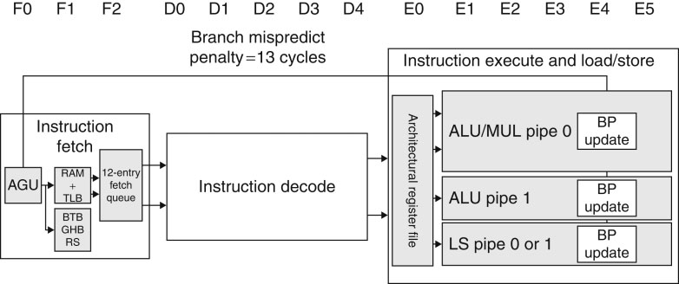
Multiple Issue
Uma abordagem complementar consiste em ter múltiplas unidades funcionais, permitindo a execução simultânea de múltiplas instruções -> multiple issue
2 unidades funcionais (pipes)
[ FIGURE 4.75 – Patterson & Hennessy; Computer Organization & Design – 5th Edition, Elsevier, 2013 --- The A8 pipeline]

Slide 5
Multiple Issue
As múltiplas unidades funcionais permitem o lançamento (issue) de mais do que uma instrução por ciclo, logo, potencialmente podemos ter CPI < 1
Os processadores actuais mais avançados tentam lançar (issue) 3 a 6 instruções por ciclo

Slide 6
Multiple Issue: Limitações
Existem no entanto limitações ao número de instruções que podem executar em simultâneo:
dependências de dados e/ou controlo
disponibilidade de recursos: número e tipo de unidades funcionais, latência de diferentes instruções, atrasos no acesso à memória
Quem determina quais as instruções que podem ser lançadas simultaneamente?
static issue | dynamic issue
compilador | processador

Slide 7
Static in-order Multiple Issue
O compilador agrupa em pacotes as instruções que serão lançadas (issued) em cada ciclo do relógio
Estes pacotes de instruções concatenadas podem ser vistos como uma única instrução com múltiplas operações: VLIW – Very Long Instruction Word
Uma VLIW comporta tantas instruções quantos os pipelines (unidades funcionais) disponíveis
O compilador é responsável por:
garantir que não há dependências dentro de uma VLIW
que as instruções integradas numa VLIW podem ser executadas pelas unidades funcionais
resolver dependências de controlo ou dependências de dados entre diferentes VLIW

Slide 8
Static in-order Multiple Issue –ARM Cortex A8
movl $10, %r1
addl %r1, %r3
addl %r1, %r3
movl $10, %r1
addl %r1, %r3
movl $10, %r1
jne label
movl $10, %r1
movl $10, %r1
jne label
movl $10, %r1
jne label
Pipe 0 | Pipe 1 | Válido ?
movl $10, %r1 | movl (%r2), %r3 | Sim
movl $10, %r1 | addl %r1, %r3 | ?
movl (%r2), %r3 | movl (%r4), %r5 | Não
mov $10,%r1 | jne label | ?

Slide 9
Dependências: dados e controlo
Podem inviabilizar a execução simultânea (ou fora de ordem) de múltiplas instruções
RAW – Read After Write
A instrução I_{j} com dependência RAW de I_{i} tem que ser executada num ciclo posterior ao de I_{i}
Loop:
lw $t0, 0($s1)
addu $t0,$t0,$s2
sw $t0, 0($s1)
addi $s1,$s1,–4
bne $s1,$zero,Loop

Slide 10
Dependências: dados e controlo
Podem inviabilizar a execução simultânea (ou fora de ordem) de múltiplas instruções
WAR –Write After Read
A instrução I_{j} com dependência WAR de I_{i} pode ser executada no mesmo ciclo de I_{i} , mas não antes de I_{i}
Loop:
lw $t0, 0($s1)
addu $t0,$t0,$s2
sw $t0, 0($s1)
addi $s1,$s1,–4
bne $s1,$zero,Loop

Slide 11
Dependências: dados e controlo
Podem inviabilizar a execução simultânea (ou fora de ordem) de múltiplas instruções
WAW –Write After Write
A instrução I_{j} com dependência WAW de I_{i} tem que ser executada num ciclo posterior ao de I_{i}
addi $t0, $0, 10
addi $t0, $0, 20

Slide 12
Dependências: dados e controlo
Podem inviabilizar a execução simultânea (ou fora de ordem) de múltiplas instruções
dependência de controlo
Instruções após um salto condicional só podem ser executadas no mesmo ciclo (ou antes) do salto se o processador suportar execução especulativa
Loop:
lw $t0, 0($s1)
addu $t0,$t0,$s2
sw $t0, 0($s1)
addi $s1,$s1,–4
bne $s1,$zero,Loop

Slide 13
Grafo de dependências
I1
I2
$s1
I1: addi $s1, $zero, 8
I2: addi $s2, $zero, 100
Loop:
I3: lw $t0, 0($s1)
I4: addu $t0,$t0,$s2
I5: sw $t0, 0($s1)
I6: addi $s1,$s1,–4
I7: bne $s1,$zero,Loop
$s2
I3.1
$t0
I4.1
0($s1)
$t0
I5.1
$s1
I6.1
$s1
$s1
I7.1
I3.2
$t0
I4.2
RAW
WAW
0($s1)
$t0
WAR
I5.2
$s1
I6.2
Branch
$s1
I7.2

Slide 14
Static in-order Multiple Issue – MIPS
Considere uma versão com static multiple issue do MIPS, com 2 pipelines:
Pipe 0 : ALU ou branch
Pipe 1 : load / store
Loop:
I1: lw $t0, 0($s1)
I2: addu $t0,$t0,$s2
I3: sw $t0, 0($s1)
I4: addi $s1,$s1,–4
I5: bne $s1,$zero,Loop
I1
$t0
I2
$t0
CC | Pipe 0 (ALU/Branch) | Pipe 1 (LS)
1
2
3
4
CPI
0($s1)
lw $t0,0($s1)
$s1
nop
I3
I4
addu $t0,$t0,$s2
nop
$s1
I5
addi $s1,$s1,–4
sw $t0,4($s1)
bne $s1,$zero,Loop
nop
4 / 5 = 0.8

Slide 15
Loop Unrolling– Exemplo: MIPS
Loop:
lw $t0, 0($s1)
addu $t0,$t0,$s2
sw $t0, 0($s1)
addi $s1,$s1,–4
bne $s1,$zero,Loop
Loop:
lw $t0, 0($s1)
addu $t0,$t0,$s2
sw $t0, 0($s1)
lw $t1, -4($s1)
addu $t1,$t1,$s2
sw $t1, -4($s1)
addi $s1,$s1,–8
bne $s1,$zero,Loop
Loop:
lw $t0, 0($s1)
addu $t0,$t0,$s2
sw $t0, 0($s1)
lw $t0, -4($s1)
addu $t0,$t0,$s2
sw $t0, -4($s1)
addi $s1,$s1,–8
bne $s1,$zero,Loop
anti-dependência -> register renaming

Slide 16
Loop Unrolling– Exemplo: MIPS
I1
I4
$t1
Loop:
I1: lw $t0, 0($s1)
I2: addu $t0,$t0,$s2
I3: sw $t0, 0($s1)
I4: lw $t1, -4($s1)
I5: addu $t1,$t1,$s2
I6: sw $t1, -4($s1)
I7: addi $s1,$s1,–8
I8: bne $s1,$zero,Loop
$t0
I5
0($s1)
I2
-4($s1)
I8
$t0
I6
$t1
$s1
I3
I7
$s1
$s1
CC | Pipe 0 (ALU/Branch) | Pipe 1 (LS)
1
2
3
4
5
CPI
OUT OF
ORDER
nop
lw $t0, 0($s1)
addu $t0,$t0,$s2
lw $t1, -4($s1)
addu $t1,$t1,$s2
sw $t0, 0($s1)
addi $s1,$s1,–8
sw $t1, -4($s1)
bne $s1,$zero,Loop
5 / 8 = 0.625

Slide 17
Loop Unrolling
Consiste em fazer múltiplas cópias do corpo de um ciclo
(normalmente feito pelo compilador)
for (i=0 ; i<N ; i++) {
a[i] = a[i] + var;
}
for (i=0 ; i<N ; i+=3) {
a[i] = a[i] + var;
a[i+1] = a[i+1] + var;
a[i+2] = a[i+2] + var;
}
O seu efeito no desempenho nem sempre é positivo
Contribui para:
disponibilizar mais instruções independentes para aumentar o ILP, e consequentemente reduzir o CPI
reduzir o número de instruções executadas

Slide 18
Static in-order Multiple Issue: Limitação
O código gerado depende da organização do processador (número, tipo e desempenho das unidades funcionais)
A mudança para diferentes implementações da mesma arquitectura:
frequentemente exige recompilação para que o código execute;
noutros casos, exige recompilação para manter um desempenho aceitável

Slide 19
Dynamic Multiple Issue
O processador selecciona dinamicamente, em tempo de execução, quais as instruções a executar em cada pipeline (unidade funcional)
Diminui a dependência da compilação, relativamente à abordagem estática, pois é o hardware que selecciona as instruções de acordo com a sua própria organização

Slide 20
SuperEscalaridade: dynamic in-order scheduling
in-order scheduling: instruções seleccionadas na ordem com que aparecem no programa, baseado na disponibilidade dos operandos e de unidades funcionais apropriadas
I1
I3
I1: lw $t0, 20($s2)
I2: addu $t1,$t0,$t2
I3: sub $s4,$s4,$t3
I4: addi $t5, $s4, 20
blocos independentes
entre si
$t0
$s4
I2
I4
CC | Pipe 0 (ALU/Branch) | Pipe 1 (LS)
1
2
3
4
CPI
nop
lw $t0, 20($s2)
addu $t1,$t0,$s2
nop
sub $s4,$s4,$t3
nop
addi $t5, $s4, 20
nop
4 / 4 = 1

Slide 21
SuperEscalaridade: dynamic out-of-order scheduling
out-of-order scheduling: as instruções são reordenadas pelo processador para minimizar o CPI, garantindo a correcta execução do programa
speculative execution: as instruções são executadas pelo processador antes de determinar se devem ser executadas. Exemplo: após um salto condicional ainda não avaliado
in-order commit: os resultados das instruções executadas fora de ordem e/ou especulativamente só são escritos quando é determinado que estão correctos Escrita (commit) pela ordem do programa sequencial (in-order)

Slide 22
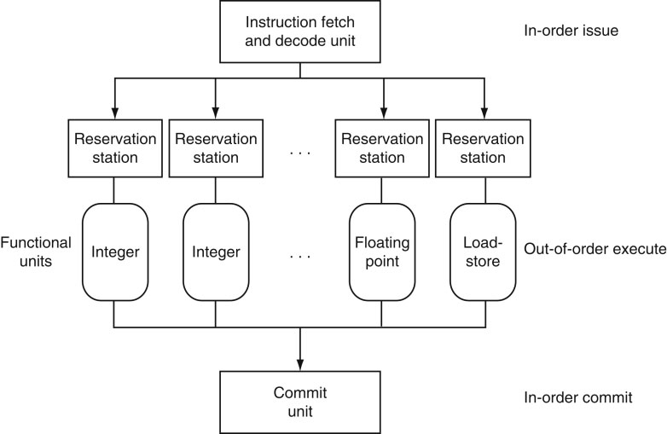
SuperEscalaridade: organização
. fetch das instruções
. descodificação
. Envia para a unidade funcional correspondente
[ FIGURE 4.72 – Patterson & Hennessy; Computer Organization & Design – 5th Edition, Elsevier, 2013 --- As 3 unidades primárias para dynamic pipeline scheduling]

Slide 23
SuperEscalaridade: organização
Buffers que mantêm as operações a realizar e os respectivos operandos.
Quando os operandos de uma operação estão disponíveis e a unidade funcional livre, a operação é escalonada e o resultado calculado.
[ FIGURE 4.72 – Patterson & Hennessy; Computer Organization & Design – 5th Edition, Elsevier, 2013 --- As 3 unidades primárias para dynamic pipeline scheduling]

Slide 24
SuperEscalaridade: organização
Assim que um resultado é calculado é enviado para:
. Outras reservation stations que possam estar à espera deste valor;
. Para a commit unit
[ FIGURE 4.72 – Patterson & Hennessy; Computer Organization & Design – 5th Edition, Elsevier, 2013 --- As 3 unidades primárias para dynamic pipeline scheduling]

Slide 25
SuperEscalaridade: organização
Armazena resultados no reorder buffer até que possam ser escritos no seu destino final (registos/memória), devido à execução especulativa.
O reorder buffer é usado para alimentar as reservation units com resultados que ainda não tenham sido escritos.
[ FIGURE 4.72 – Patterson & Hennessy; Computer Organization & Design – 5th Edition, Elsevier, 2013 --- As 3 unidades primárias para dynamic pipeline scheduling]

Slide 26
SuperEscalaridade: dynamic out-of-order scheduling
out-of-order scheduling: as instruções são reordenadas pelo processador para minimizar o CPI, garantindo a correcta execução do programa
I1
I3
I1: lw $t0, 20($s2)
I2: addu $t1,$t0,$t2
I3: sub $s4,$s4,$t3
I4: addi $t5, $s4, 20
blocos independentes
entre si
$t0
$s4
I2
I4
CC | Pipe 0 (ALU/Branch) | Pipe 1 (LS)
1
2
3
CPI
sub $s4,$s4,$t3
lw $t0, 20($s2)
addu $t1,$t0,$s2
nop
addi $t5, $s4, 20
nop
3 / 4 = 0.75

Slide 27
Scheduling - Exercícios
Implementação do MIPS com 2 unidade funcionais:
0 : operações sobre inteiros e saltos (1 ciclo)
1 : loads (2 ciclos) e stores (1 ciclo) Apesar de 1 load tomar 2 ciclos, pode-se iniciar uma instrução a cada ciclo (pipeline profundidade 2)
Previsão de salto tomado
Para o programa abaixo e para 2 iterações, calcule #I, #cc e CPI, para cada política de escalonamento
I1: lw %t0, 0(%s0)
I2: addi %t0, %t0, $20
I3: sw %t0, 0(%s0)
I4: addi %s0, %s0, -4
I5: bnz I1

Slide 28
Grafo de dependências
I1.1
$t0
I1: lw $t0, 0($s0)
I2: addi $t0,$t0, 20
I3: sw $t0, 0($s0)
I4: addi $s0,$s0,–4
I5: bne $s0,$zero,I1
I2.1
0($s0)
$t0
I3.1
$s0
I4.1
$s0
I5.1
$s0
I1.2
$t0
I2.2
0($s0)
$t0
RAW
I3.2
$s0
I4.2
WAW
$s0
WAR
I5.2
Branch

Slide 29
Scheduling: in-order multiple issue
I1: lw %t0, 0(%s0)
I2: addi %t0, %t0, $20
I3: sw %t0, 0(%s0)
I4: addi %s0, %s0, -4
I5: bne $s0,$zero,I1
cc | 0 (int + b) |  | 1 (load / store)
1
2
3
4
5
6
7
8
9
10
I1.1
$t0
nop
lw %t0, 0(%s0)
I2.1
nop
0($s0)
$t0
addi %t0,$t0,20
nop
I3.1
$s0
I4.1
$s0
addi %s0,$s0,-4
sw %t0, 0(%s0)
bnz I1
lw %t0, 0(%s0)
$s0
I5.1
nop
I1.2
$t0
I2.2
addi %t0,$t0,20
nop
addi %s0,$s0,-4
sw %t0, 0(%s0)
0($s0)
$t0
bne $s0,$zero,I1
I3.2
$s0
I4.2
$s0
#I = 10
#cc = 9
CPI = 0.9
I5.2

Slide 30
Scheduling: in-order multiple issue; unroll = 2
I1: lw %t0, 0(%s0)
I2: addi %t0, %t0, $20
I3: sw %t0, 0(%s0)
I4: lw %t1, -4(%s0)
I5: addi %t1, %t1, $20
I6: sw %t1, -4(%s0)
I7: addi %s0, %s0, -8
I8: bne $s0,$zero,I1
I1
$t0
I2
0($s0)
$t0
I3
$s0
I4
$t1
I5
-4($s0)
$t1
RAW
I6
$s0
I7
WAW
$s0
WAR
I8
Branch

Slide 31
Scheduling: in-order multiple issue; unroll = 2
I1: lw %t0, 0(%s0)
I2: addi %t0, %t0, $20
I3: sw %t0, 0(%s0)
I4: lw %t1, -4(%s0)
I5: addi %t1, %t1, $20
I6: sw %t1, -4(%s0)
I7: addi %s0, %s0, -8
I8: bne $s0,$zero,I1
cc | 0 (int + b) |  | 1 (load / store)
1
2
3
4
5
6
7
8
9
10
nop
lw %t0, 0(%s0)
nop
I1
addi %t0,%t0,20
nop
$t0
I2
nop
sw %t0, 0(%s0)
0($s0)
$t0
nop
lw %t1, -4(%s0)
I3
nop
$s0
addi %t1,%t1,20
nop
I4
$t1
I5
addi %s0,%s0,-8
sw %t1, -4(%s0)
I7
bne $s0,$zero,I1
...
-4($s0)
$t1
$s0
I6
$s0
#I = 8
#cc = 9
CPI = 1.125
I8

Slide 32
Scheduling: out of order multiple issue; unroll = 2
I1: lw %t0, 0(%s0)
I2: addi %t0, %t0, $20
I3: sw %t0, 0(%s0)
I4: lw %t1, -4(%s0)
I5: addi %t1, %t1, $20
I6: sw %t1, -4(%s0)
I7: addi %s0, %s0, -8
I8: bne $s0,$zero,I1
cc | 0 (int + b) |  | 1 (load / store)
1
2
3
4
5
6
7
8
9
10
nop
lw %t0, 0(%s0)
nop
lw %t1, -4(%s0)
I1
$t0
addi %t0,%t0,$20
I2
addi %t1,%t1,$20
sw %t0, 0(%s0)
0($s0)
$t0
addi %s0, %s0, -8
sw %t1, -4(%s0)
I3
bne $s0,$zero,I1
...
$s0
I4
$t1
I5
I7
-4($s0)
$t1
$s0
I6
$s0
#I = 8
#cc = 6
CPI = 0.75
I8

Slide 33
VoxVote
Go to http://live.voxvote.com
Enter pin number: 127845

Slide 34
ILP: limitações
Pipelining e multiple issue são usados para explorar Instruction Level Parallelism (ILP)
No entanto, na maior parte das aplicações é difícil lançar mais do que duas instruções por ciclo:
Existem dependências de controlo e dados no código que limitam o paralelismo disponível;
Penalizações devido ao acesso à memória limitam a capacidade de manter os múltiplos pipelines constantemente ocupados.

Slide 35
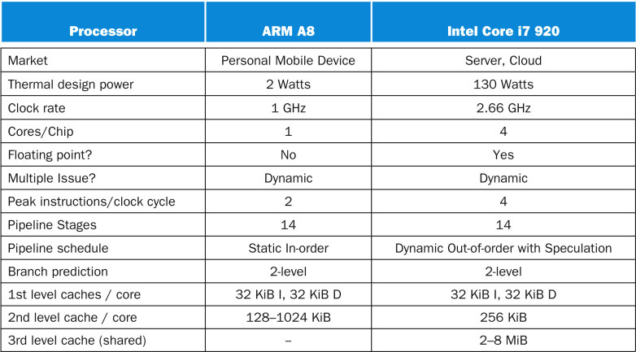
ARM Cortex-A8 vs Intel Core i7
[ FIGURE 4.74 – Patterson & Hennessy; Computer Organization & Design – 5th Edition, Elsevier, 2013 ]

Slide 36
ARM Cortex A8
[ FIGURE 4.75 – Patterson & Hennessy; Computer Organization & Design – 5th Edition, Elsevier, 2013 --- The A8 pipeline]

Slide 37
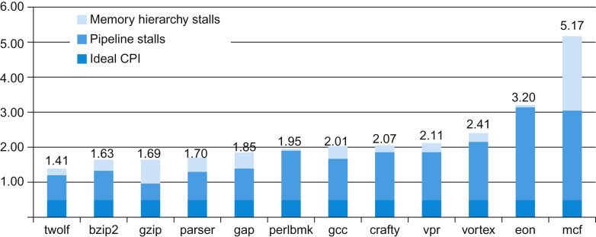
ARM Cortex A8 - Desempenho
CPI
FIGURE 4.76 Patterson & Hennessy; Computer Organization & Design – 5th Edition, Elsevier, 2013
CPI on ARM Cortex A8 for the Minnespec benchmarks, which are small versions of the SPEC2000 benchmarks.

Slide 38
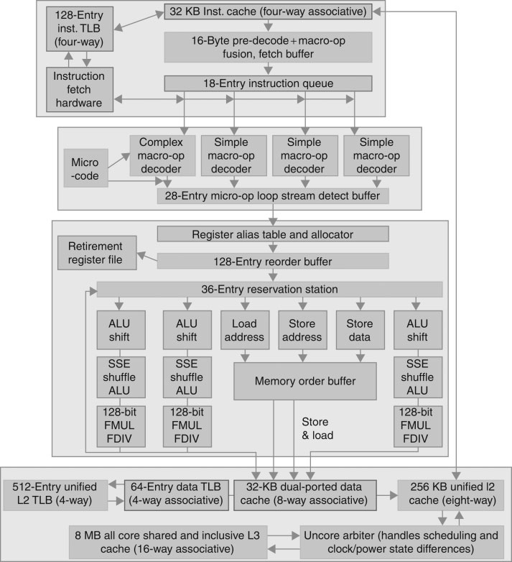
Intel Core i7 920
[ FIGURE 4.77 – Patterson & Hennessy;
Computer Organization & Design
5th Edition, Elsevier, 2013 ]

Slide 39
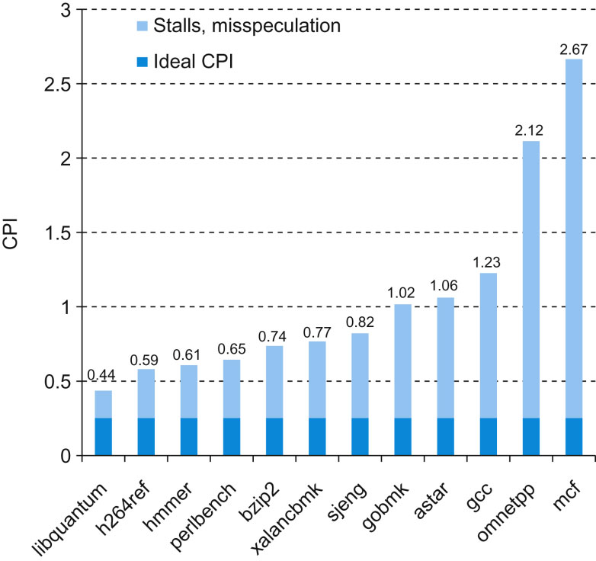
Intel Core i7 920 - Desempenho
FIGURE 4.78 CPI of Intel Core i7 920 running SPEC2006 integer benchmarks.

